Slide 1
Università Cusano Corso di Formazione per il Conseguimento della Specializzazione per le attività di sostegno didattico agli alunni con disabilità CICLO X Laboratorio: METODI E DIDATTICHE DELLE ATTIVITÀ MOTORIE Docente: Prof. MEZZETTI ROMANO
E mail: romanomezzetti@gmail.com
Roma, Settembre 2025

Slide 3

STILI D’INSEGNAMENTO E METODI DIDATTICI
Stile di insegnamento
Orientamento
Metodo didattico
DIRETTIVO
NON DIRETTIVO
DEDUTTIVO
INDUTTIVO
PRESCRITTIVO O DEL COMANDO
MISTO
ASSEGNAZIONE DEI COMPITI
RISOLUZIONE DEI PROBLEMI
SCOPERTA GUIDATA
LIBERA ESPLORAZIONE
Fonte: Fabrizio Pellegrini, in “Il Giocosport” p. 45,
C.O.N.I. – M.P.I., ed. ATENA, Roma, 1996.

Slide 4
Per prima cosa occorre evitare:
situazioni di
«non metodo»
magari contrabbandato come
«approccio spontaneo»
o dall’altra parte
i classici esclusivi
«innamoramenti»
rigide proposte metodologiche
singole attività
o singole discipline

Slide 5
Per un’ottimale scelta dei metodi, è necessario prendere in esame le due forme che considerano:
da una parte i metodi centrati sulla deduzione
dall’altra quelli centrati sull’induzione
Tutto questo per garantire una varietà nell’insegnamento che riesca a modulare l’efficacia di strategie dell’istruzione programmata e di particolari tecnologie educative-didattiche che necessitano di metodi prettamente deduttivi con la parallela individuazione di potenzialità individuali, dell’espressione di forme di pensiero divergente e creativo, di creazione di situazioni basate sulla scoperta, sull’esplorazione, sulla costruzione, che richiedono necessariamente l’utilizzo di metodi d’insegnamento induttivo.

Slide 6
Metodo prescrittivo o del comando
Metodo in cui possono essere particolarmente valorizzate le competenze e le abilità motorie possedute dall’insegnante da trasmettere agli allievi.
Tale metodo è generalmente così costituito:
dopo un’iniziale spiegazione, l’insegnante, o un allievo particolarmente dotato, dimostra la corretta esecuzione dell’esercizio
quindi gli allievi realizzano gli esercizi eseguendoli in sincronia o in forma individuale
al termine di ogni sequenza generalmente si ha una correzione individuale o collettiva degli errori commessi

Slide 7
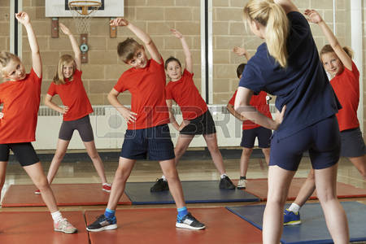
Tale metodo, se gestito in maniera troppo autoritaria (unidirezionale), presenta dei rischi di eccessivo “dogmatismo” tali da condizionare negativamente le risorse relative alla spontaneità e alla creatività soprattutto dei bambini più piccoli che presentano dei livelli ancora grezzi di coordinazione ed esecuzione motoria.

Slide 8
Metodo misto (sintesi-analisi-sintesi)
È costituito dalla successione e dall’integrazione dei due metodi deduttivi:
la sintesi e l’analisi
Nella prima fase, mediante la sintesi, l’insegnante offre agli allievi una visione d’insieme del gioco e/o dell’esercizio da realizzare
Nella seconda fase si ha l’analisi delle diverse parti dell’attività proposta con specifici approfondimenti di singoli elementi, sub-movimenti o collegamenti chiave di attività complesse dal punto di vista tecnico-tattico, ecc.
Nella terza fase si ricompone l’esercizio o il gioco nella sua totalità, realizzando in forma sequenziale tutto l’insieme, integrando quelli particolarmente analizzati con i restanti movimenti

Slide 9

I vantaggi che emergono nella scelta di questo metodo si focalizzano in particolare sul rapido orientamento tecnico da far acquisire, su una più facile e coerente correzione dei diversi errori e sull’apprendimento di sequenze motorie complesse, cercando contemporaneamente di sostenere e valorizzare le spinte motivazionali degli allievi.

Slide 10
Metodo dell’assegnazione dei compiti
È un metodo che si utilizza particolarmente in percorsi e circuiti a stazioni. Può essere svolto individualmente o in piccoli sotto-gruppi e prevede l’assegnazione di specifici compiti che gli alunni eseguono in forma autonoma.
In termini deduttivi, tale metodo evidenzia le seguenti caratteristiche:
l’insegnante spiega e/o dimostra i singoli compiti da assegnare
gli allievi, singolarmente o all’interno del proprio sotto-gruppo, eseguono in maniera autonoma il compito, generalmente senza ricevere una correzione diretta
l’insegnante, durante l’esecuzione, sovrintende alle attività, avendo soprattutto cura nel modulare l’intensità, e il relativo carico motorio

Slide 11
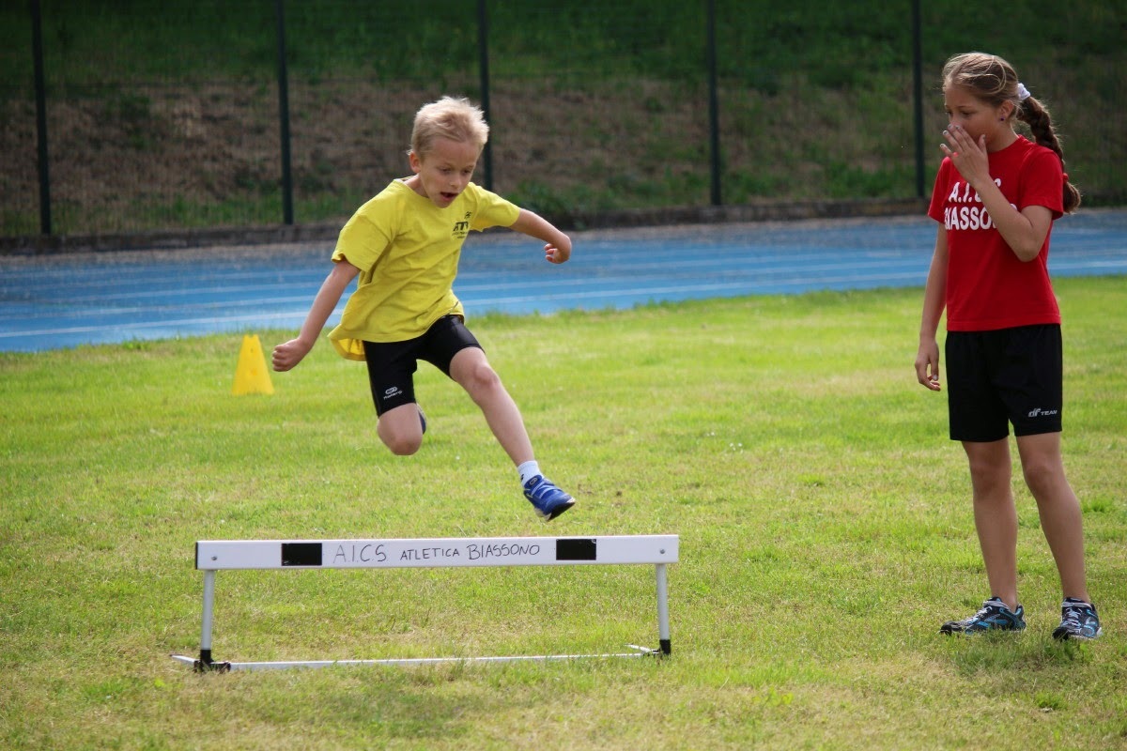
Con questo metodo, gli allievi possono ricevere più stimoli contemporaneamente favorendo, in tal modo, una ricerca autonoma nel miglioramento esecutivo e stimolando in particolare l’autocorrezione e l’autovalutazione. I rischi insiti nella gestione di questo metodo possono far emergere un’approssimazione esecutiva ed eccessiva ripetitività con un eccessivo calo motivazionale e scarsa spontaneità espressa dagli allievi.

Slide 12
Metodo della risoluzione dei problemi
Con questo metodo si prendono maggiormente in considerazione gli aspetti induttivi che possono stimolare e coinvolgere attivamente gli allievi, soprattutto in riferimento alle funzioni intellettivo-cognitive. In questo ambito di lavoro è generalmente richiesto agli allievi di risolvere specifici problemi in forma personale e creativa. Concretamente tale metodo prevede la presentazione di situazioni motorie non ben definite o incomplete, dando così l’opportunità agli allievi di scoprire, inventare e/o completare la sequenza motoria considerata. In tale metodo è importante che non si creino situazioni di imitazione, soprattutto con l’insegnante preso a modello in maniera tale da favorire una creatività autonoma. È importante che in tale situazione l’interazione tra insegnante e allievo sia di natura verbale (pur restando consapevoli dei rischi dovuti a un’eccessiva verbalizzazione con possibili rallentamenti nell’apprendimento).

Slide 13
In particolare, per favorire risposte creative da parte degli allievi, l’insegnante può utilizzare questi quattro modelli di domande:
Domande chiare, precise e sintetiche favoriscono risposte motorie pertinenti, personali e fantasiose. Per questo è importante che l’insegnante sia particolarmente attento al suo ruolo di agevolatore nel rispetto delle capacità e potenzialità presenti nei propri allievi.
chi è capace di…?
in che modo possiamo fare per…?
in quale altro modo si può…?
chi vuole provare a…?

Slide 14
Metodo della scoperta guidata
In tale metodo l’allievo è particolarmente indotto a risolvere individualmente e liberamente determinati problemi e/o questioni.
Le risposte motorie devono comunque svilupparsi in ambiti definiti e ristretti dall’insegnante, il quale suggerisce e dà inizio all’azione con domande del tipo:
Ambedue le domande evidenziano la necessità di trovare risposte nell’ambito dello schema motorio del saltare, permettendo all’insegnante di guidare e canalizzare la ricerca dell’allievo verso una direzione più delimitata.
chi può saltare in basso dal plinto?
in quanti modi riuscite a saltare da un cerchio all’altro?

Slide 15
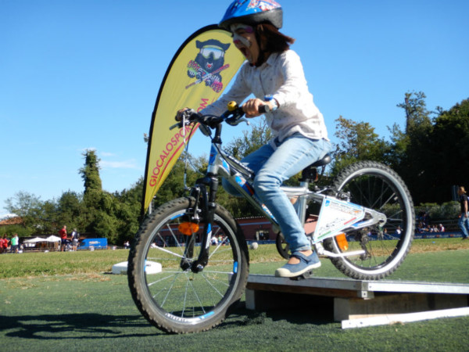
È importante che in tale metodo la ricerca di nuove scoperte motorie sia sostenuta e integrata allo sviluppo di un’attività intellettiva in cui occorre memorizzare, comparare, trarre conclusioni e prendere decisioni, in maniera tale che il bambino sia messo nella condizione di scoprire qualcosa di nuovo che risulti importante e significativo prima di tutto per se stesso.
.

Slide 16
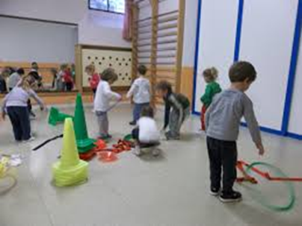
Metodo della libera esplorazione
Questo metodo considera l’allievo come il principale protagonista nella scelta e nello svolgimento delle attività sia dal punto di vista qualitativo che quantitativo. L’insegnante assume un ruolo pressoché passivo, intervenendo quasi esclusivamente nel dirigere l’attenzione dei bambini verso l’attività più interessante e originale sviluppata da uno o più di loro.
In tale situazione, comunque didattica, è importante che l’insegnante non si estranei mai dalle attività, anche per non permettere, in un contesto educativo, l’emersione di forme di “anarchia motoria e comportamentale”.

Slide 17
Un aspetto fondamentale di analisi riguarda
IL RUOLO DELL’EDUCATORE
considerato singolarmente o all’interno di un gruppo di lavoro
In riferimento alle sue responsabilità, in particolare nella definizione degli obiettivi e nella conseguente strutturazione didattica, è fondamentale considerare lo stile d’insegnamento che deve applicare nei diversi contesti educativi.
In una classificazione generale è opportuno definire
gli stili d’insegnamento come
“non direttivi”
“direttivi”

Slide 18
È opportuno che l’educatore si avvalga della facoltà di scegliere e utilizzare metodi adeguati alle specifiche attività che intende realizzare. In una visione generale e, soprattutto, in funzione di un’ottimale realizzazione didattica, è importante che sappia modulare e armonizzare i diversi metodi che devono essere necessariamente posti in interazione tra loro, sia in fase di programmazione sia durante lo svolgimento delle attività, cercando contemporaneamente d’interpretare al meglio contesti e situazioni specifiche, soprattutto per combinare e alternare i diversi stili d’insegnamento necessari per una buona realizzazione didattica, pur mantenendo sempre un’autenticità di base che deriva essenzialmente dall’espressione della propria personalità.

Slide 19
Nello schema conclusivo viene presentato un modello a “imbuto” che esemplifica una proposta di itinerario utile alla definizione di una possibile strategia di apprendimento e che si pone l’obiettivo di valorizzare le caratteristiche dei diversi metodi didattici in funzione una successione ideale che presenti una significativa efficacia educativa.

Slide 20
SITUAZIONE STIMOLO
(proposte di attività motorie)
1. ……………..…………………….………Metodo LIBERA ESPLORAZIONE
2. …………………..………..…. Metodo SCOPERTA GUIDATA
3. .……………...Metodo RISOLUZIONE DEI PROBLEMI
4. …. Metodo ASSEGNAZIONE DEI COMPITI
5. ……………….…...Metodo MISTO
6...Metodo PRESCRITTIVO
ESITO: apprendimento di
ABILITÀ
MOTORIE E SPORTIVE
Fonte: Fabrizio Pellegrini, in “Il Giocosport”, p. 46,
C.O.N.I. – M.P.I., ed. ATENA, Roma, 1996.

Slide 22
LE CAPACITÀ MOTORIE
CAPACITÀ COORDINATIVE
MOBILITÀ ARTICOLARE
CAPACITÀ CONDIZIONALI

Slide 23
LE CAPACITÀ COORDINATIVE
CAPACITÀ COORDINATIVE GENERALI
CAPACITÀ COORDINATIVE SPECIALI
APPRENDIMENTO MOTORIO
CONTROLLO MOTORIO
ADATTAMENTO E TRASFORMAZIONE DEI MOVIMENTI
EQUILIBRIO
COMBIMìNAZIONE MOTORIA
ORIENTAMENTO
DIFFERENZIAZIONE SPAZIO-TEMPORALE
DIFFERENZIAZIONE DINAMICA
ANTICIPAZIONE MOTORIA
FANTASIA MOTORIA
RITMIZZAZIONE

Slide 24
LE CAPACITÀ CONDIZIONALI
RAPIDITÀ
FORZA
RESISTENZA

Slide 25
RILEVANTI IN ETÀ EVOLUTIVA
RAPIDITÀ
FORZA RAPIDA
RESISTENZA
di reazione
di movimenti singoli o rapidità di azione
massima frequenza di movimenti
capacità di salto
capacità di lancio
di lunga durata
di breve durata

Slide 27
PIANI DI LEZIONE
ESEMPLIFICAZIONI OPERATIVE – POSSIBILI COMBINAZIONI
GUIDA CON LA VOCE | GUIDA CON LA MUSICA | GUIDA CON IL TAMBURELLO | PARTE INIZIALE
SVILUPPO DELLO SCHEMA CORPOREO | APPRENDIMENTO DI ABILITÀ MOTORIE | ATTIVITÀ SUI LINGUAGGI NON VERBALI | PARTE CENTRALE
GIOCONE FINALE | APPROFONDIMENTO A TEMA | RELAX E STRETCHING | PARTE FINALE

Slide 29
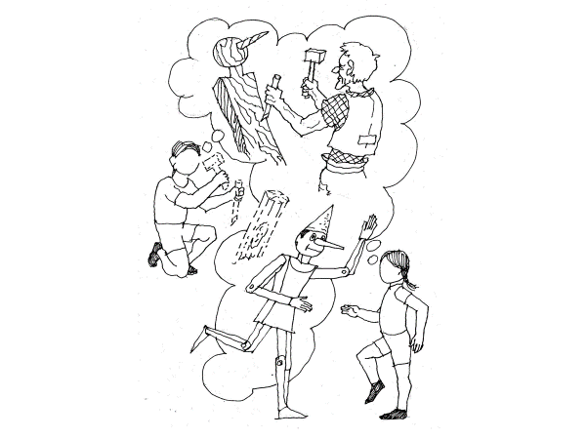

Slide 30
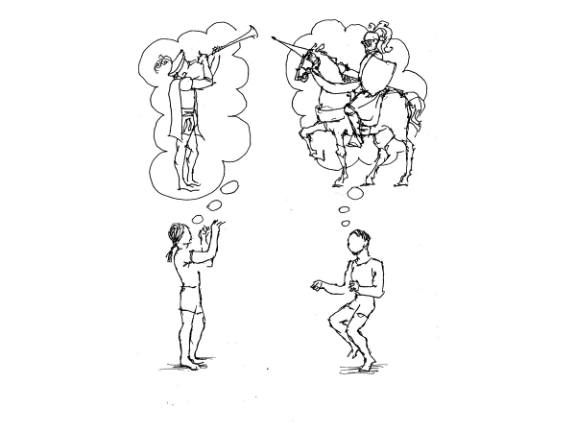

Slide 31
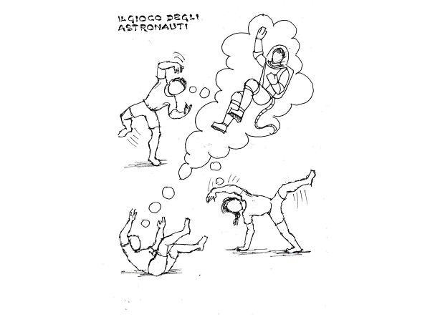

Slide 32
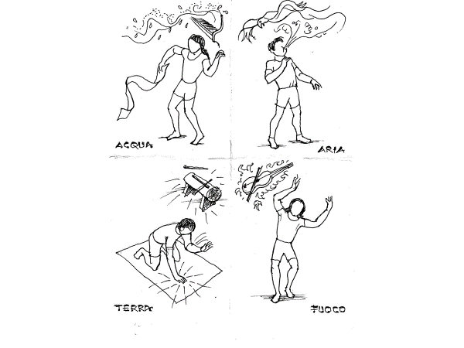

Slide 34
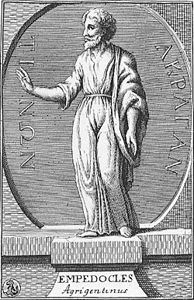
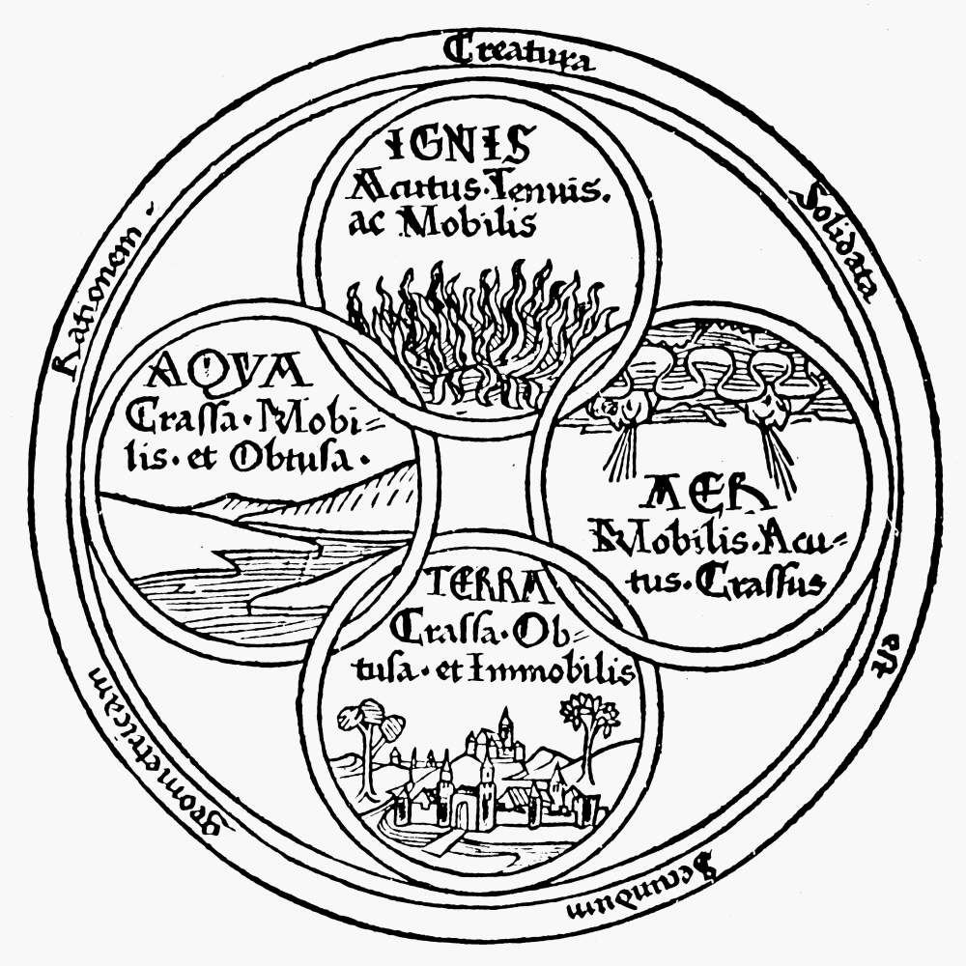
EMPEDOCLE
FILOSOFO DELLA NATURA
V SECOLO A.C.

Slide 35
L’Uno-Molti. Amore e Contesa
Fr.31
Duplice cosa dirò: sia l’Uno si accresce dai molti così da essere una cosa sola,
sia si divide, cosicché dall’Uno vengano esse ad essere i molti,
e duplice è la nascita degli esseri mortali, duplice la morte;
l’una si genera e distrugge dall'unione di tutte le cose, l'altra,
una volta accresciute, quando nuovamente si disfanno, s’invola.
E non finiscono mai, queste cose che perpetuamente trasmutano,
ora di riunirsi tutte in uno per azione di Amore,
ora di essere trascinate ognuna per vie opposte dall'ostilità di Contesa.
Notes:
Duplice cosa dirò: sia l’Uno si accresce dai molti
così da essere una cosa sola,
sia si divide, cosicché dall'uno vengano esse ad essere i molti,
e duplice è la nascita degli esseri mortali, duplice la morte;
l’una si genera e distrugge dall'unione di tutte le cose, l'altra,
una volta accresciute, quando nuovamente si disfanno, s’invola.
E non finiscono mai, queste cose che perpetuamente trasmutano,
ora di riunirsi tutte in uno per azione di Amore,
ora di essere trascinate ognuna per vie opposte dall'ostilità di Contesa.
E come l‘Uno ha appreso a sorgere dai molti
e quando si disfà a sua volta appaiono più cose,
così gli elementi divengono, e non è immutabile la loro vita eterna;
ma proprio poiché non cessano mai di mutare,
dimorano sempre immutabili nel ciclo.
Ascolta le mie parole, conoscenze che nutrono la mente!
Come anche prima ho detto annunciando i confini del mio parlare
duplice cosa dirò: ora l’Uno si accresce dai molti così da essere una cosa sola,
ora anche si divide cosicché dall’Uno vengano a essere molti.
Fuoco e Acqua e Terra e l'altezza immensa dell’Aria,
e Contesa, disgiunta da essi ma di pari peso, ovunque,
e Amore, in essi, uguale in lunghezza e larghezza.
Guardala con l'occhio della mente, non restare con sguardo stupito,
Essa che ritengono innata nelle membra mortali e per Lei
nutrono pensieri amorevoli e portano a compimento opere di concordia, Gioia
dicendola e Afrodite! Nessuno che fosse uomo mortale
la scorsa aggirarsi tra gli elementi. Ma tu ascolta
il seguito non ingannevole del mio discorso! Gli elementi
hanno tutti forma uguale e sono coevi per nascita,
ma ognuno ha proprie prerogative e indole propria
e predominano a vicenda nel giro del tempo. A essi
niente si aggiunge, niente viene a mancare: perché se perissero del tutto
non sarebbero già più. E che cosa potrebbe accrescere questo tutto,
e provenendo da dove? e come potrebbero scomparire, se nulla è vuoto di essi?
Ma sono questi le cose che sono e trascorrendo gli uni attraverso gli altri
divengono ora queste ora quelle cose,
ma sempre a se stessi eternamente uguali.
Empedocle fr. 31

Slide 36
E come l‘Uno ha appreso a sorgere dai molti
e quando si disfà a sua volta appaiono più cose,
così gli elementi divengono, e non è immutabile la loro vita eterna;
ma proprio poiché non cessano mai di mutare,
dimorano sempre immutabili nel ciclo.
Ascolta le mie parole, conoscenze che nutrono la mente!
Come anche prima ho detto annunciando i confini del mio parlare,
duplice cosa dirò: ora l’Uno si accresce dai molti così da essere una cosa sola,
ora anche si divide cosicché dall’Uno vengano a essere molti.
Fuoco e Acqua e Terra e l'altezza immensa dell’Aria,
e Contesa, disgiunta da essi ma di pari peso, ovunque,
e Amore, in essi, uguale in lunghezza e larghezza.

Slide 37
Guardala con l'occhio della mente, non restare con sguardo stupito,
Essa che ritengono innata nelle membra mortali e per Lei
nutrono pensieri amorevoli e portano a compimento opere di concordia,
Gioia dicendola e Afrodite! Nessuno che fosse uomo mortale
la scorse aggirarsi tra gli elementi.
Ma tu ascolta il seguito non ingannevole del mio discorso!
Gli elementi hanno tutti forma uguale e sono coevi per nascita,
ma ognuno ha proprie prerogative e indole propria
e predominano a vicenda nel giro del tempo.
A essi niente si aggiunge, niente viene a mancare:
perché se perissero del tutto non sarebbero già più.
E che cosa potrebbe accrescere questo tutto,
e provenendo da dove? e come potrebbero scomparire, se nulla è vuoto di essi?
Ma sono questi le cose che sono e trascorrendo gli uni attraverso gli altri
divengono ora queste ora quelle cose, ma sempre a se stessi eternamente uguali.

Slide 38
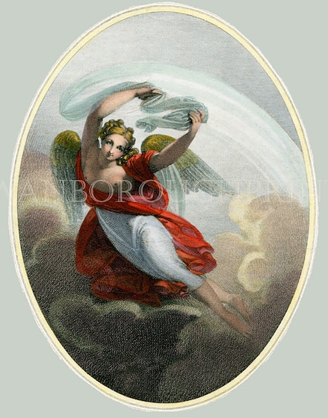
Vento, o grande pioggia, reca Iride dal mare
fr 104

Slide 39
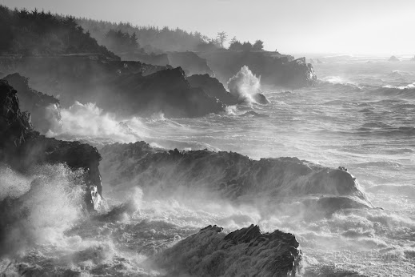
Sudore della terra, il mare
fr 105

Slide 40

Braccato dai colpi del sole
si raggrumò il sale
fr 106

Slide 41

è nutrito nei fiotti di sangue che gli guizzano incontro,
e in esso più che altrove c'è quello che da gli umani è detto intuito:
sangue che circonda il cuore, questo è per gli umani l'intuito.
fr 110

